Slide 1

Жизненный цикл игры, глазами тестировщика
Головин Андрей
Максименко Анна

Slide 2

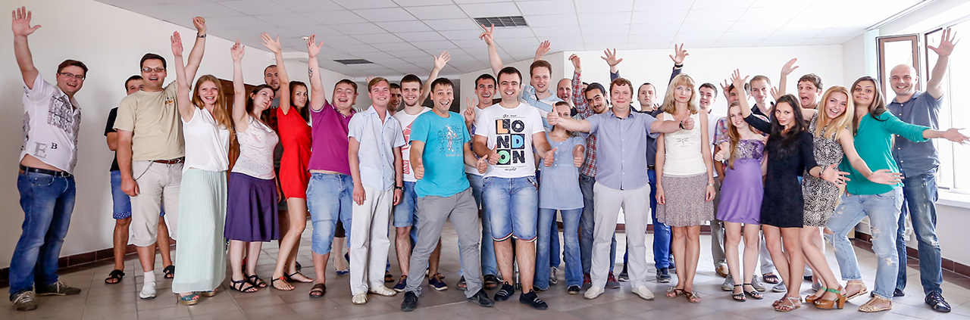
Agilites
Collaborate to Win!
Наш рецепт успеха – быть «Аджилити»!
КОММУНИКАЦИИ, ГИБКОСТЬ, ВОЛЯ к ПОБЕДЕ!
Головин Андрей - Middle QA Engineer
Максименко Анна- Middle QA Engineer

Slide 3
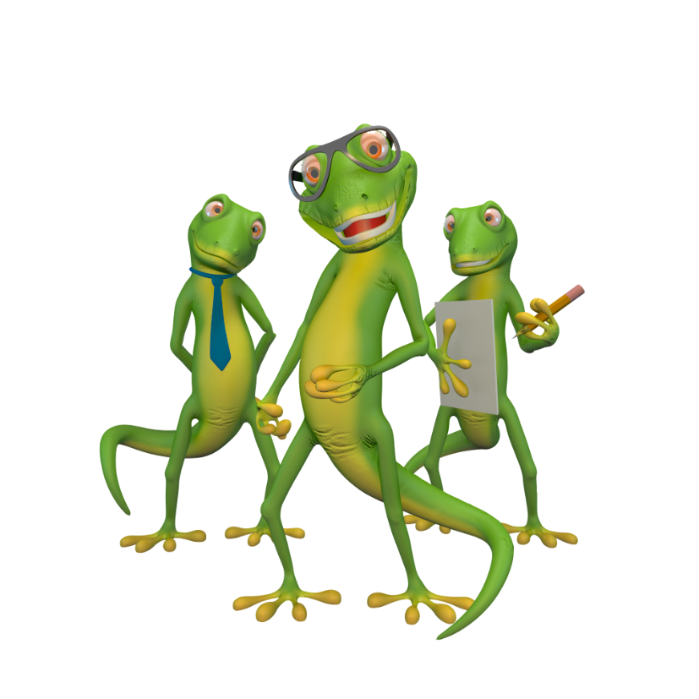
План доклада:
Общие данные
Переход к практике
Подводим итоги

Slide 4
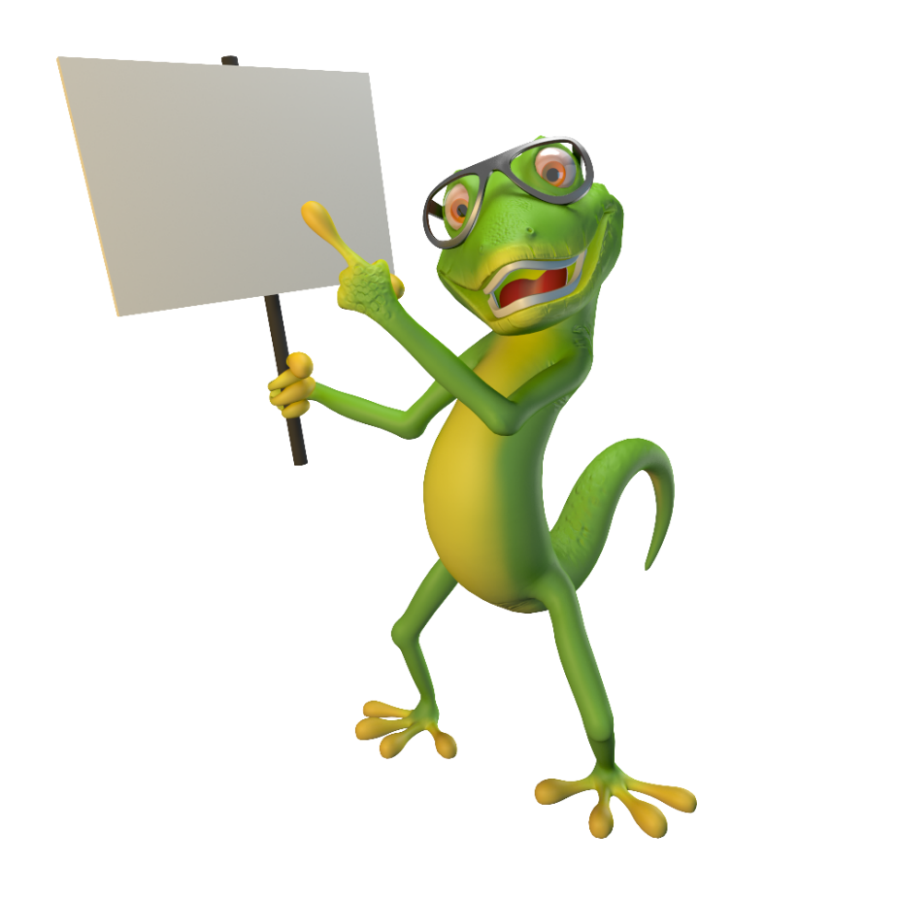
Общие знания

Slide 5


Какие бывают игры:
F2P
Consumable(Full/Trial)
Клиентские
и клиент-серверные
Agilites

Slide 6
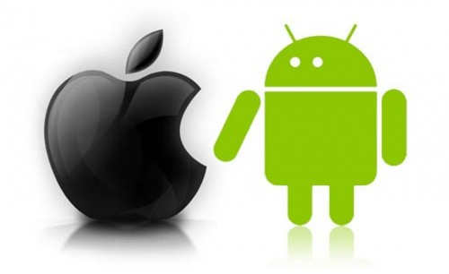
Особенности Store:
Android:
http://developer.android.com/
iOS:
https://developer.apple.com/
Agilites

Slide 7

Особенности прошивок:
Версия 4.xx
Версия 5.xx
Версия 6.xx
Версия 7.xx
Версия 8.xx
Agilites

Slide 8
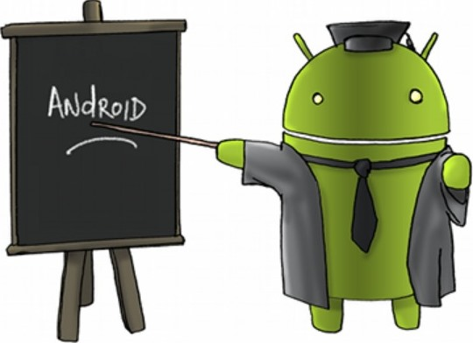
Особенности прошивок:
Версия 2.2.x
Версия 3.x.x
Версия 4.0.x
Версия 4.2.x
Версия 4.3.x
Версия 4.4.x
Agilites

Slide 9

Тестирование Подготовка к началу работы

Slide 10


Документация:
Тест план (Test Plan)
Чеклист
Набор тест кейсов и тестов

Slide 11





Инструменты для iOS:
iTunes
iTools
iPhone Configuration utility
MacOS
VMware Workstation‏
Agilites

Slide 12

Инструменты для Android:
Android Software
Development Kit
Драйвера для устройств
Agilites
Notes:
Ормолрмол
Ждотлотл
Рилиорл

Slide 13
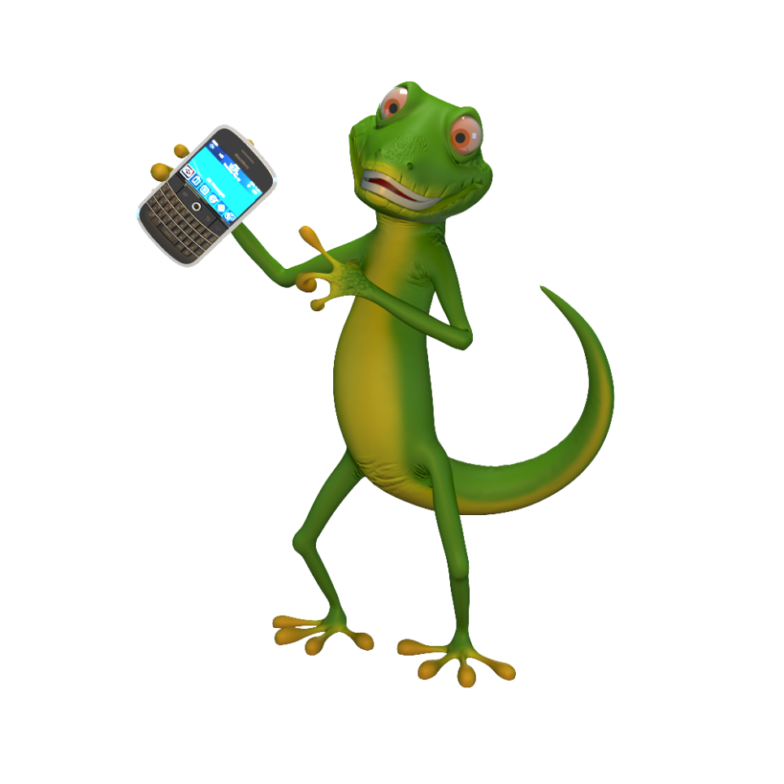
Получение первого билда

Slide 14

Дымовое тестирование:
Info.plist – текстовый
документ о минимальных
поддерживаемых версиях iOS
AndroidManifest.xml‏
aapt d badging <путь к билду>
Agilites

Slide 15

Установка на устройства:
iOS:iPad2 , iPad4, iPad mini Retina,
iPhone 3g, iPod5‏.
Android:
архитектуры CPU(ARMv6, ARMv7, x86 и т.д.)
разные графические процессоры
планшеты и телефоны
software buttons and hardware buttons‏
Спасибо КЭП: все используемые устройства,
должны быть с разными прошивками.
Agilites

Slide 16

Игровые механики:
Double Tap
Зона тапа
Swipe
Tap
Drag
Shake
Touch
Agilites

Slide 17

Игровые механики:
Pinch
Smart Tap
Touch and hold
Зона falloff
Tap and Tap
Drag and drop
Agilites

Slide 18
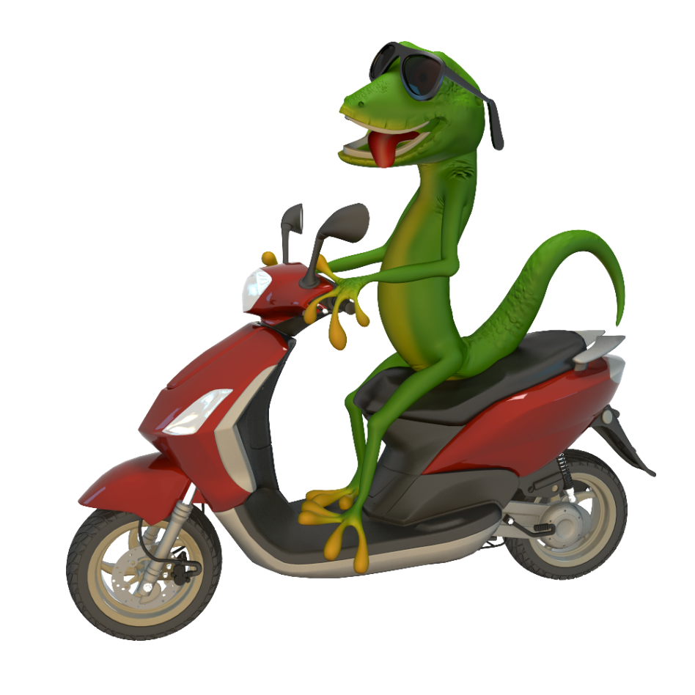
Тестирование
Приступаем!

Slide 19
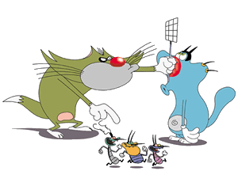
Начинаем тестирование
игрового функционала:
Запуск
Сохранение
настроек
Save
Tutorial
iCloud
Hint
Agilites

Slide 20
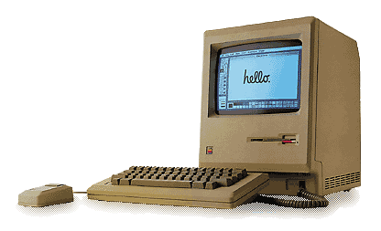
Замеры потребления памяти
И FPS:
iOS:
MAC > Instruments >
Activity Monitor > «app name» >
> Real Memory
Android:
cmd > adb shell top -m 5 -n 1‏
FPS - Frame per second
Agilites

Slide 21
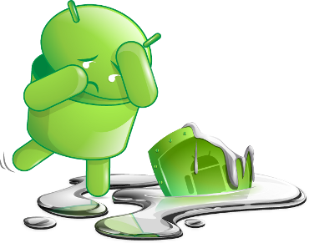
Реакция на suspend event:
Входящие звонки
Будильник
Входящие Сообщения
Напоминания
Системные окна
Push Notifications
Спасибо КЭП: реакция игры на приход Notifications от сторонних приложений.
Agilites

Slide 22

Проверка покупки:
Consumable
Non-Consumable
Subscription
Спасибо КЭП: проверку реализовываем на разных устройствах с разными прошивками.
Agilites

Slide 23
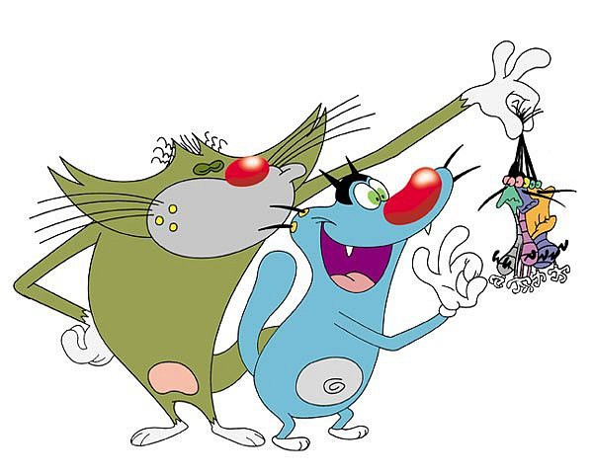
Достижения и
социальные сети:
Game Center
Google play game services
Популярные социальные сети:
Twitter;
Facebook;
YouTube;
Google+;
Instagram.
Agilites

Slide 24

Тестирование рекламы:
Баннеры
Interstitials
Видео
Спасибо КЭП: не забываем проверить запреты и реакции на системные кнопки.
Agilites

Slide 25
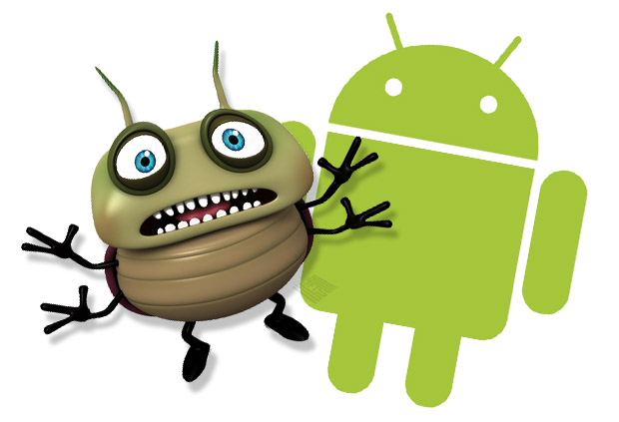
Регресс:
- Фикс багов;
- Добавление фич;
- Новый функционал;
- Проверка системы в целом;
Agilites

Slide 26

Тестовый сабмит:
Новые фичи!
Регресс!
Новые баги!
Актуализация!
Submit
Agilites

Slide 27
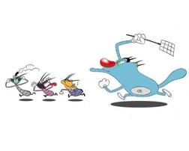
Апдейты:
- фиксы жалоб и багов;
- добавление нового функционала;
- маркетинговые материалы.
Agilites

Slide 28
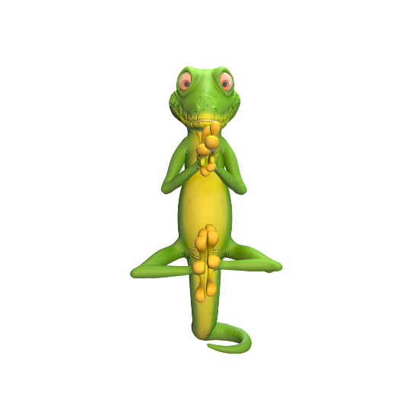
Подводим итоги

Slide 29

Спасибо за внимание!
Вопросы?
Agilites

